Slide 1


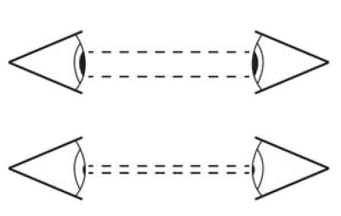
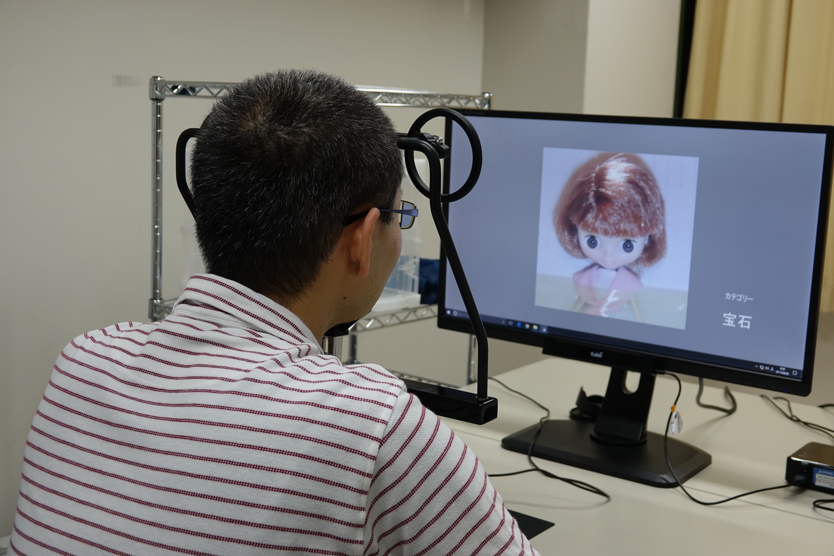
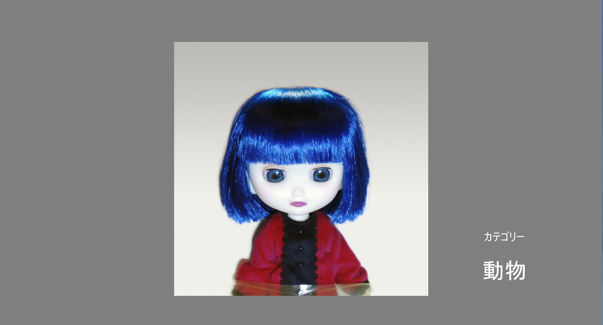
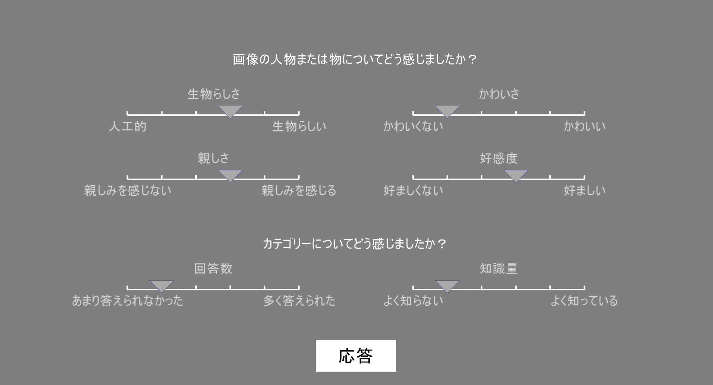
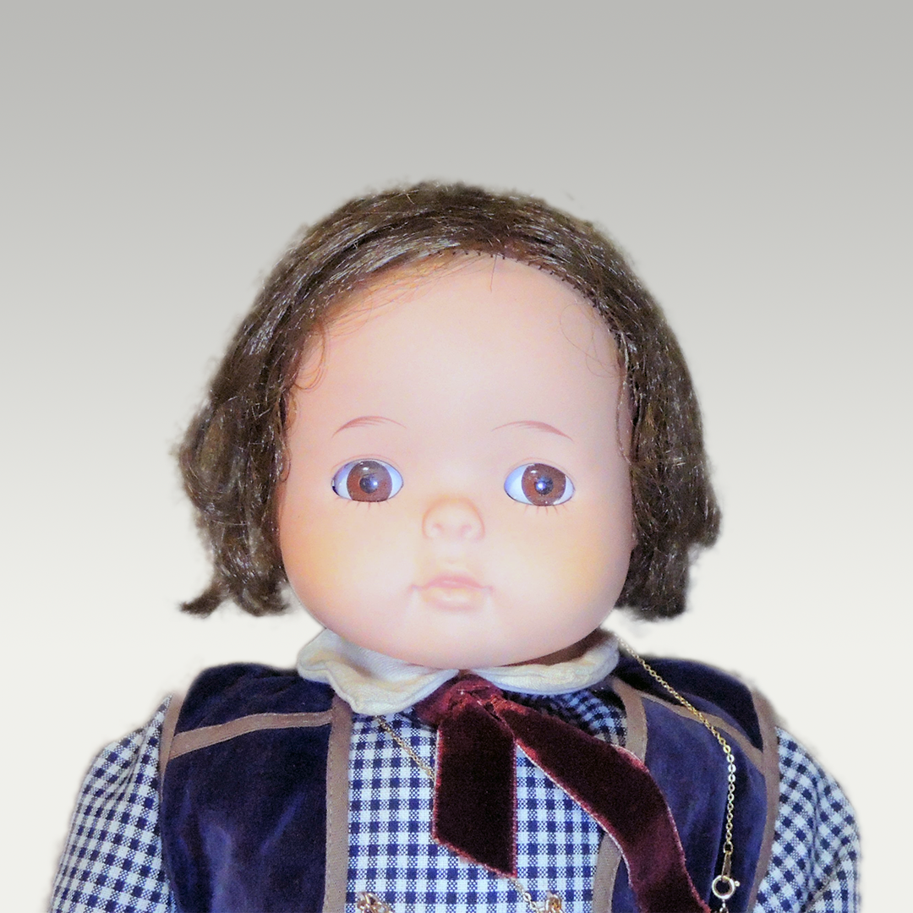

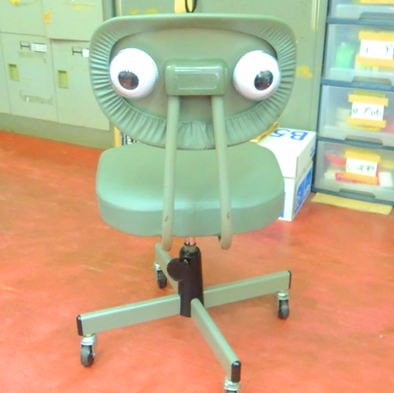
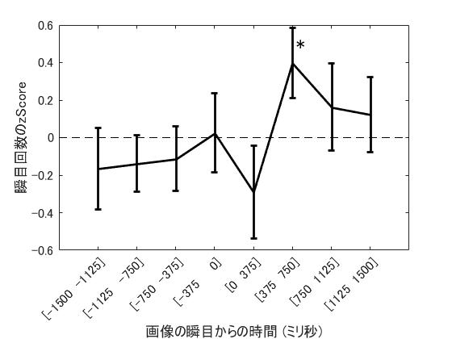
瞬目の模倣が他者の印象に与える影響 Effect of Effect of eye-blink mimicry on impression 追手門学院大学 前川 亮 ・ 乾 敏郎
Otemon Gakuin University Toru Maekawa, Toshio Inui
日本心理学会第82回大会
2AM-061
目的
模倣と好感度
目的
模倣行動は好感度を高める
行為の模倣が印象を良くする（Chartrand & Bargh, 1999）
瞳孔径の同期は信頼感を高める（Kert et al., 2014）
瞬目においても模倣が生じ，印象向上に寄与していることが示唆されるが，それを調べた研究は存在しない
瞬目
瞬目において模倣が生じるかどうか
瞬目における模倣が相手への印象の向上につながるかどうか
瞬目の同期
瞬目は無意識に同期している（Nakano et al., 2009）
瞬目の同期は話の内容の理解を促進する（Nakano & Kitazawa, 2010）
方法
参加者
大学生38名（男性10名，女性28名，年齢18-23歳，平均19.3歳）
方法
60秒間画像を観察し，印象を評定する
装置
27インチ液晶モニタ
あご台（視距離50cm）
アイトラッカー（Tobii, X2-60）
ボイスレコーダー（OLYMPUS, V-863）
同期条件
非同期条件
参加者の瞬きを検出
⇒直後に画像が瞬き
ランダムなタイミングで
画像が瞬き
刺激
開眼・閉眼2枚の画像を撮影し，モーフィングにより連続的な瞼の運動映像を作成
対象種類：人形・人物・道具
モデル数：各種4枚ずつ
瞬き持続時間：0.24秒（Kwon et al., 2013に基づく）
人形
人物
道具
口頭応答画面
評定画面
試行開始
1分経過
次の試行へ
言語流暢性課題
参加者に瞬きを意識させないための課題
カテゴリ（動物・野菜など）に含まれるものの名前を口頭で応答
結果
無意識の瞬目の模倣
瞬目の同期による印象の違い
非同期条件において，画像の瞬き直後に参加者の瞬きが増加した
同期条件において，非同期条件と比較して，有意に「好感度」・「かわいさ」が高かった
考察
瞬目の同期条件において非同期条件よりも好感度，かわいさの評定値が高くなった
模倣ではない瞬目の頻度そのものが人の印象に影響を与える（Patterson, Churchill, Burger, & Powell, 1992）
知覚や認知と瞬目の関連を示す多くの研究が存在する（S. Kwon, Kim, Choe, Ko, & Park, 2007; Tecce, 1992）
瞬目の模倣は単に相手の行動への興味を示すのみでなく，相手の話への興味・関心や相手への共感を示している
グループごとに影響の出る項目は異なっており，人物グループでは同期の有無による有意な差がみられなかった
内集団のほうが模倣による印象の変化が大きいとする結果（Kret et al., 2015）と一貫しない
人物の瞬きの不自然さ
評定値の天井効果

